Slide 1
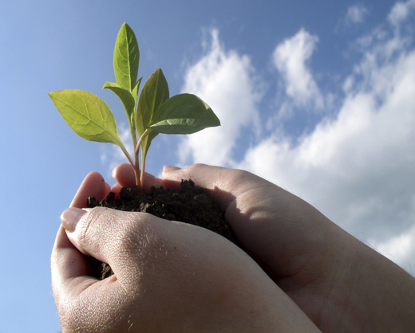
Методи вивчення природи
Природознавство. 5 клас

Slide 2
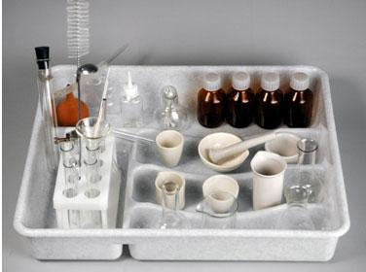
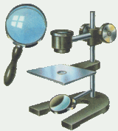
Вивчення природи
Методи вивчення природи:
  спостереження,
  експеримент,
  вимірювання.
Обладнання для вивчення природи:
  лабораторне обладнання,
  збільшувальні та вимірювальні прилади.

Slide 3
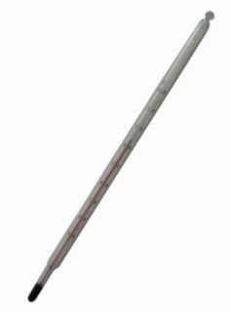
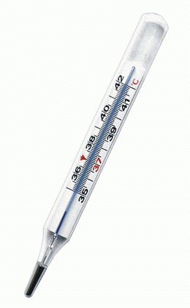
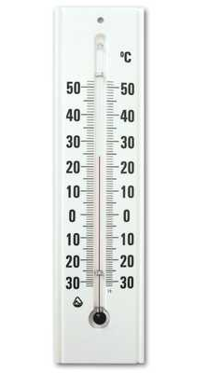
Термометр
Термометр – прилад для вимірювання температури.
Лабораторний
Медичний
Побутовий

Slide 4
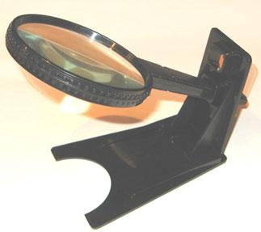
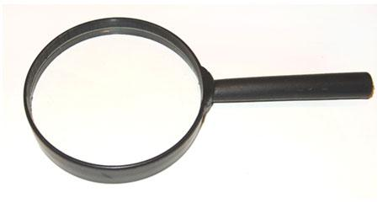
Лупа
Лупа – прилад для розглядання дрібних деталей.
Лупа штативна
Лупа шкільна

Slide 5
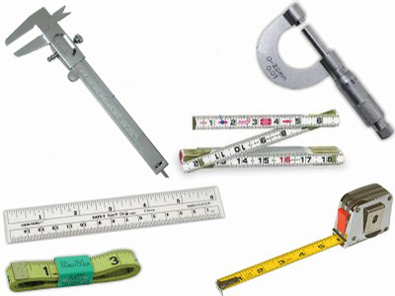
Лінійка
Лінійка – прилад для вимірювання відстаней.

Slide 6
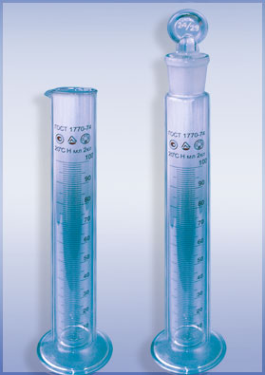
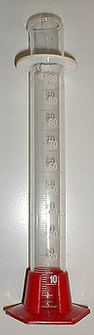
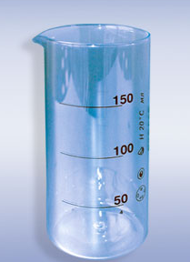
Мірний циліндр
Мірний циліндр – обладнання для вимірювання об’єму рідин.

